Slide 1
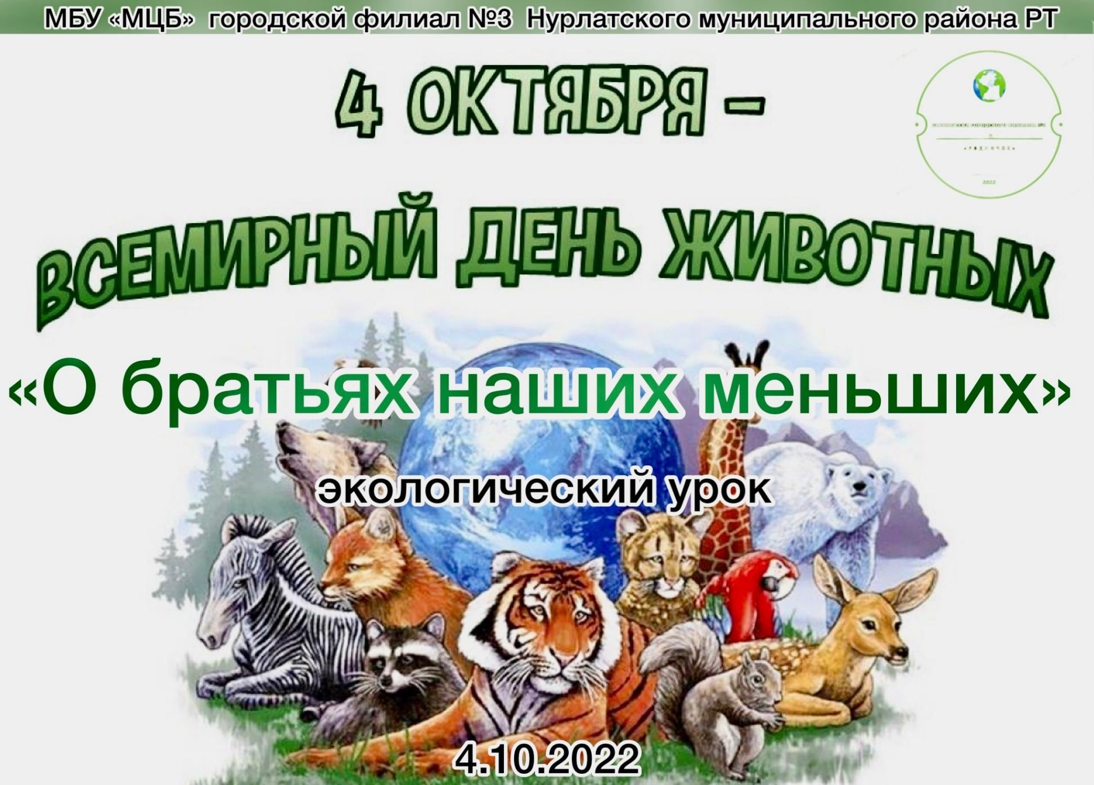

Slide 2
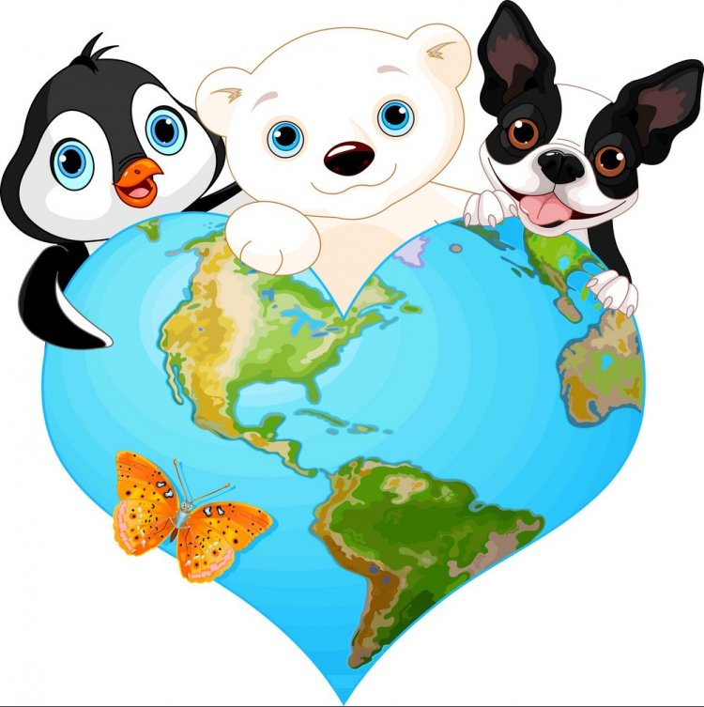
4 октября всемирный день защиты животных
Notes:
Ребята, как вы думаете, какой сегодня праздник?

Slide 3
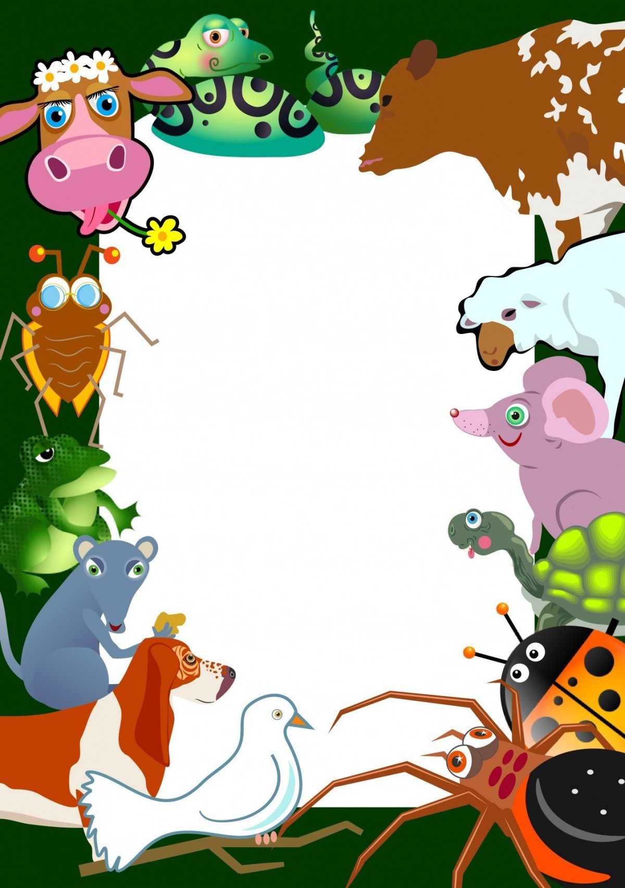
Сегодня мы отмечаем День защиты животных.
Ведь без зверей нам жить нельзя,
Они братья и друзья,
Это мы все знаем.
И с Всемирным днем зверей
Всех мы поздравляем!
Notes:
Ребята, а каких животных вы знаете? А загадки вы любите? Тогда я предлагаю отгадать вам загадки о животных.

Slide 4

Ловит он на завтрак рыбу.
Белоснежным он слывет
И на севере живет.
(Белый медведь).
Notes:
Ловит он на завтрак рыбу.
Белоснежным он слывет
И на севере живет.
(Белый медведь).

Slide 5
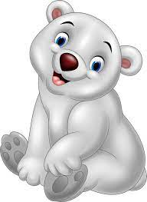

Slide 6
Говорят, она плутовка,
Длинный хвост, быстра сноровка,
Рыжий и пушистый мех.
Обмануть сумеет всех!
(Лиса).

Slide 7
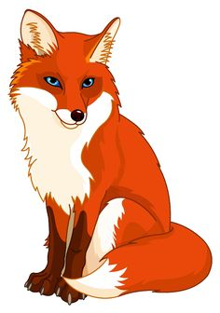

Slide 8
Без расчески причесался
И умылся без воды,
В кресло мягкое забрался
И запел на все лады…
(Кот).

Slide 9
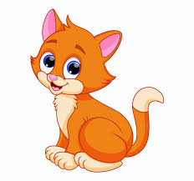

Slide 10
С хозяином дружит,
Дом сторожит,
Живет под крылечком,
А хвост колечком.
(Собака).

Slide 11
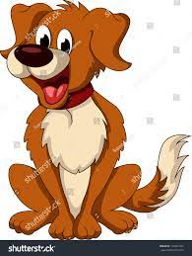

Slide 12
На ее спине уютный дом,
Домик этот служит ей щитом.
И хоть ей не страшен зной и дождь,
Медленней ее ты не найдешь.
(Черепаха).

Slide 13
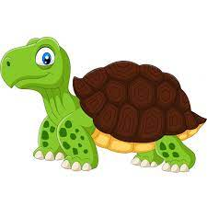

Slide 14
Он гордо по пескам идет,
В пути не ест он и не пьет.
И, наслаждаясь небом синим,
Как будто бы корабль плывет!
На тех, кто злит его, – плюет.
(Верблюд).

Slide 15
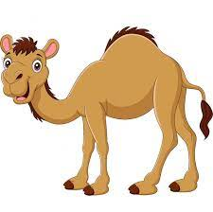

Slide 16
По длинной шее всяк его узнет,
Он в жарких странах обитает,
Он в зоопарке – выше клетки,
Он травояден, любит ветки.
Похож он на подъемный кран,
И у него спокойный нрав.
(Жираф).

Slide 17
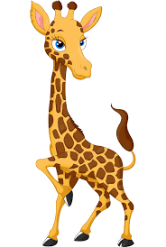

Slide 18
https://www.yandex.ru/video/preview/17368916006419537367

Slide 19
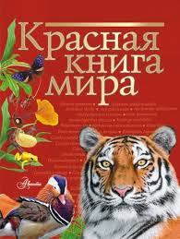
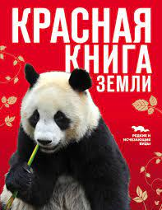
В результате деятельности человека, многочисленные виды животных оказались на грани исчезновения.
Исчезающие виды животных попадают в крансую книгу.
Notes:
Ребята, а вы знаете что многие животные занесены в красную книгу? Красный цвет книги – это цвет тревоги и опасности. Предупреждает нас о том, что природу нужно беречь и охранять. Иначе случится беда.

Slide 20
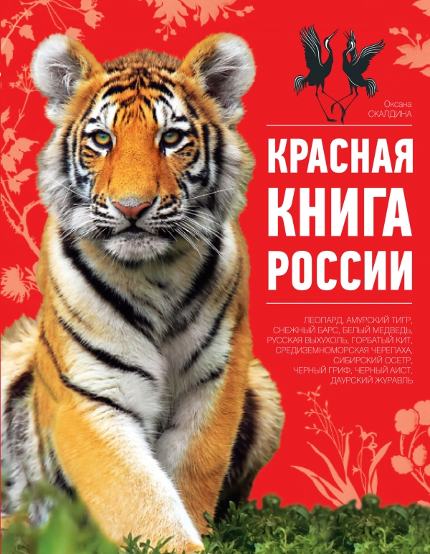
В России Красная книга появилась в 1978 году.
Всего в ней 259 видов животных.

Slide 21
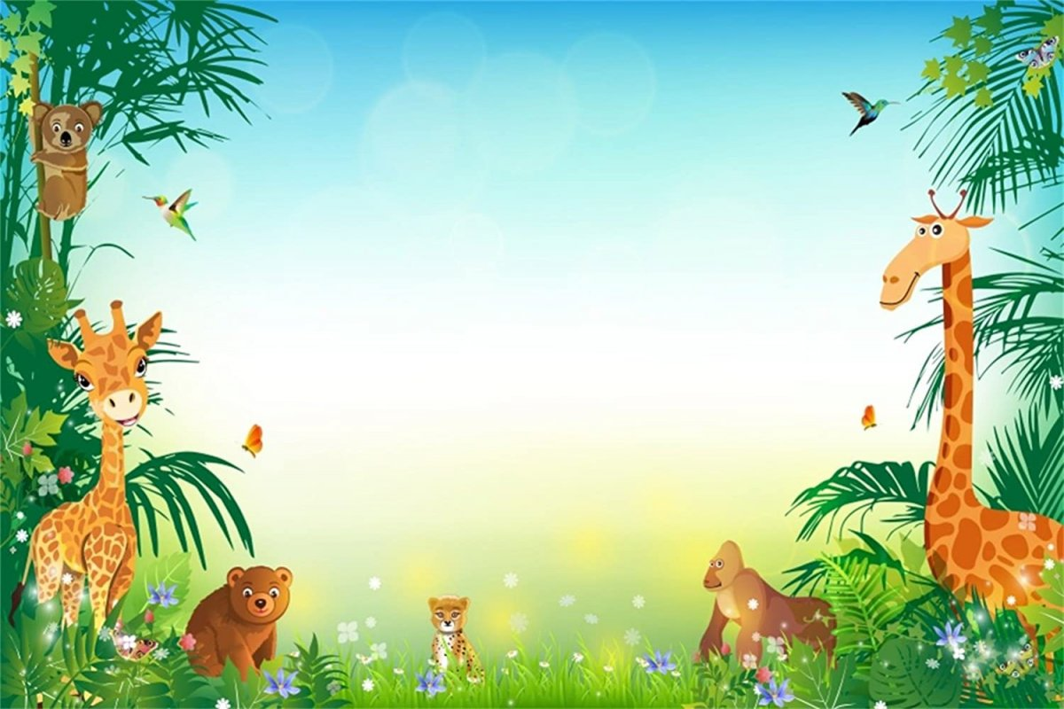
ЗНАКОМЬТЕСЬ
Животные из Красной книги
Notes:
Знакомьтесь

Slide 22
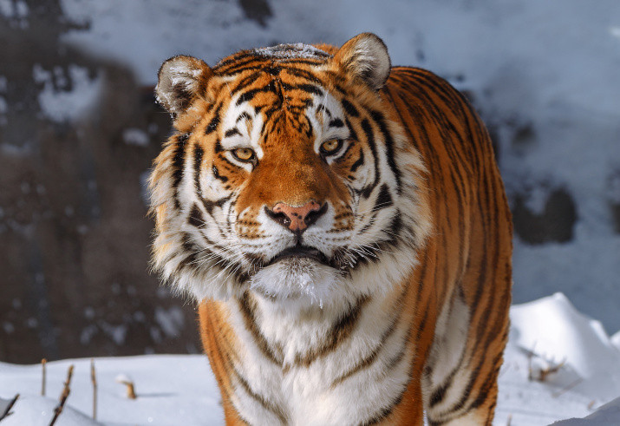
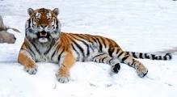
Уссурийский
(Амурский) тигр
Амурский тигр сохранился только на территории России, в охраняемой зоне на юге Дальнего Востока.
Амурскому тигру угрожает вырубка лесов и браконьерство.

Slide 23
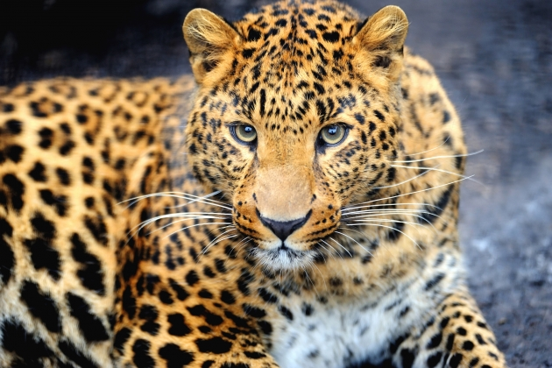
Дальневосточный леопард
Находится на грани исчезновения
В России его можно встретить в Приморском крае
Это животное очень умное он никогда не нападает на человека

Slide 24
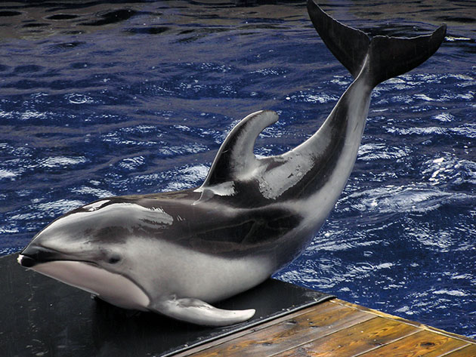
Беломордый дельфин
У этого дельфина короткая голова и черные плавники. Обитает он в Балтийском и Баренцевом морях

Slide 25
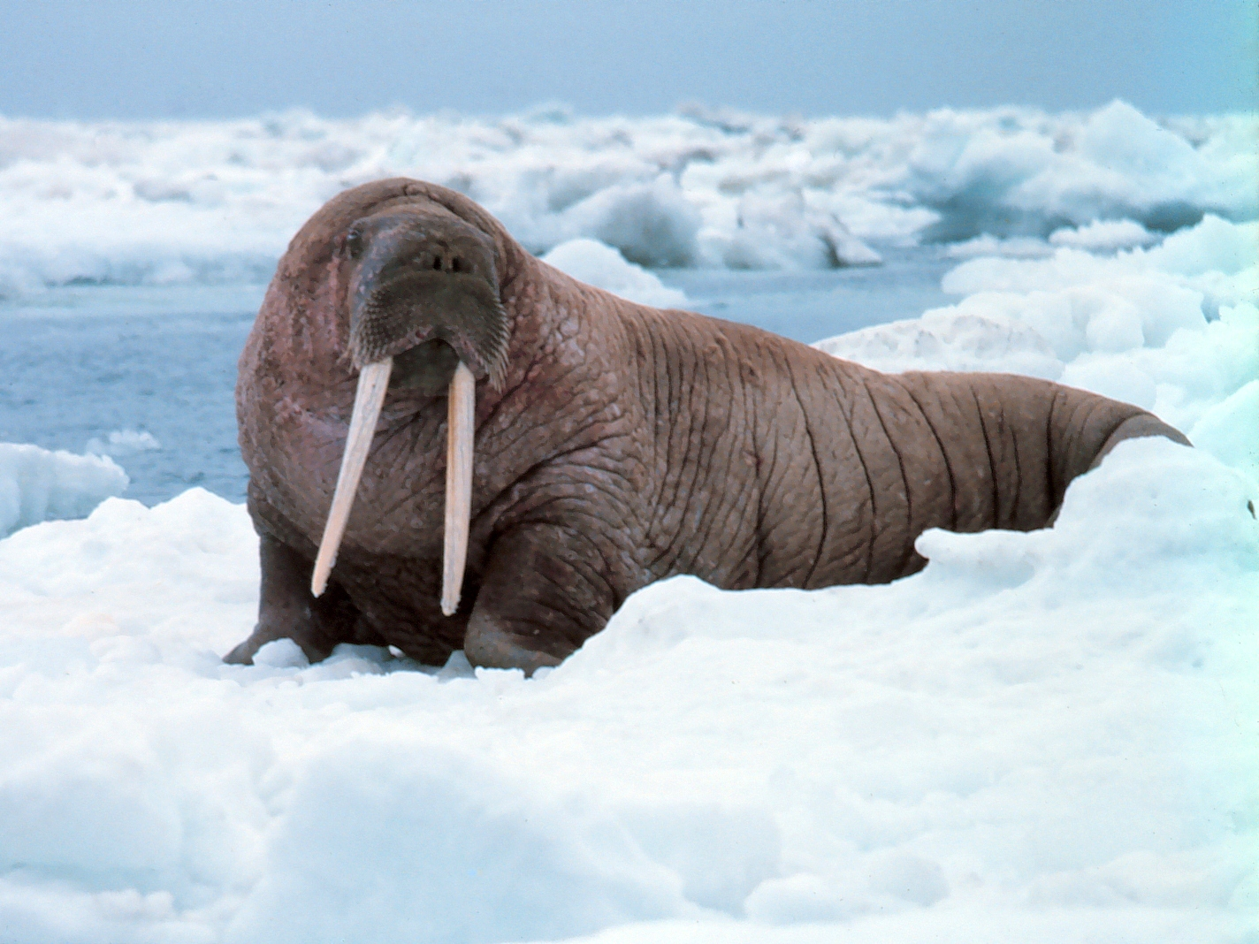
Морж
Это животное почти истрибили к середине 20 века
Моржи проживают в холодных водах северных морей
Кроме людей, врагами моржа являются белые медведи и косатки (киты)

Slide 26
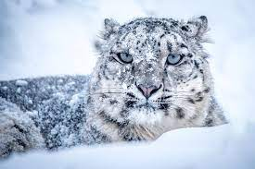
Снежный барс
(Ирбис)
Снежный барс –животное высокогорное и обитает в труднодоступных снежных массивах Центральной Азии
Охота людей на снежных барсов привела к резкому сокращению их численности .
Всего в мире насчитывается около 6,5 тысяч Ирбисов.

Slide 27
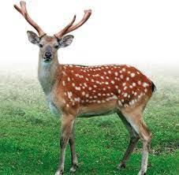
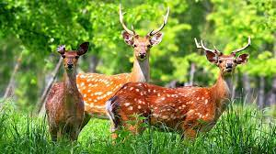
Пятнистый олень
Изящное, красивое животное является символом природы и находится на грани вымирания.
Это связано с активным истреблением оленей из за вкусного мяса и красивой кожи, а так же из за уникальных рогов, обладающими особыми лекарственными свойствами.

Slide 28
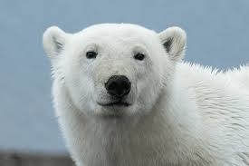
Белый медведь
Занимает вторую строчку среди самых крупных сухопутных хищников.
В России белые медведи обитают по берегам Берингова и Чукотского моря.
Питаются они морскими млекопитающими.
Ведут одинокий образ жизни.

Slide 29
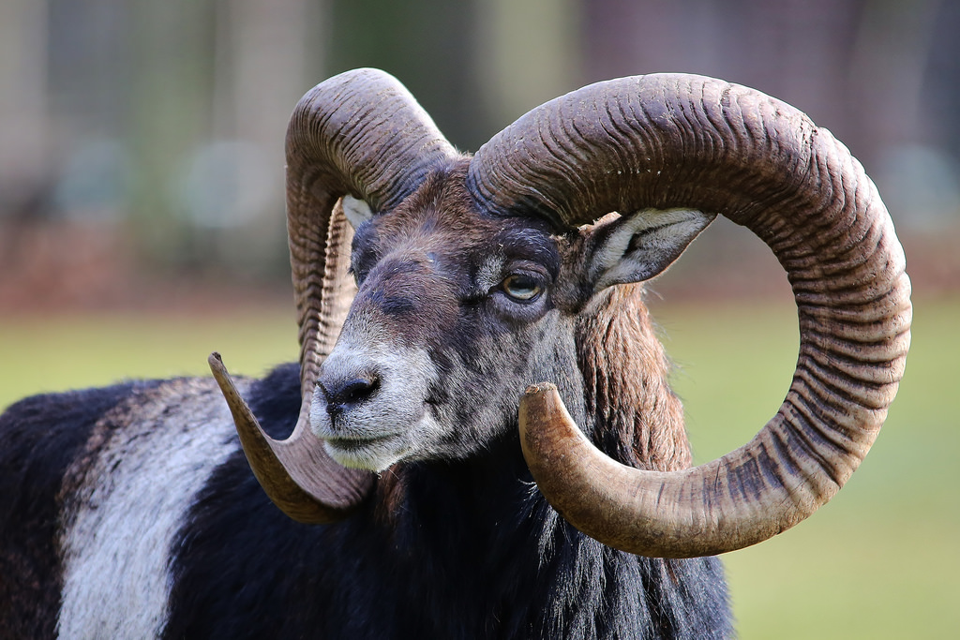
Алтайский горный баран (Аргали)
Этот самый крупный баран на планете предпочитает горные районы Юго-Восточного Алтая и Юго-Западной части Тывы. Этих животных истребляли в основном из за очень ценных рогов, которые используются в китайской народной медицине.

Slide 30
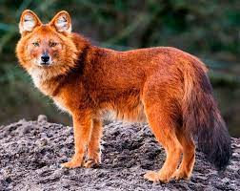
Красный или горный волк
В России этот вид волков встречается на Дальнем Востоке.
У него красиввая шерсть, ярко-рыжего оттенка как у лисы, с темным кончиком хвоста, поэтому они подвергались массовому истреблению и находятся на грани исчезновения.

Slide 31
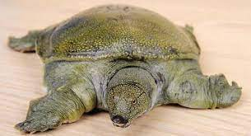
Дальневосточная черепаха
Это пресноводная черепаха.
В России она обитает на юге Дальнего Востока.
Большую часть времени черепаха проводит в воде, хорошо плавает, ныряет и может подолгу оставаться под водой.
У этой черепахи мягкий панцирь, поэтому она является легкой добычей для разных хищников.

Slide 32
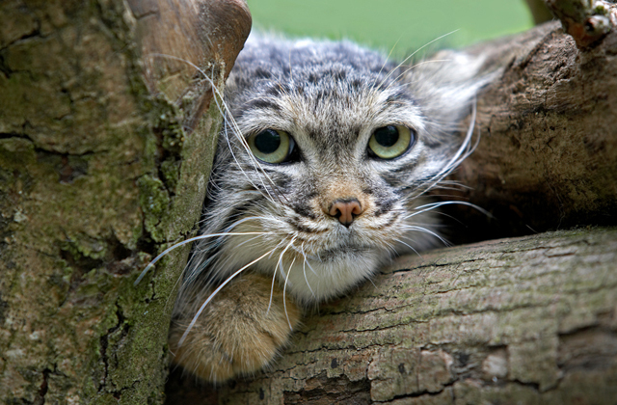
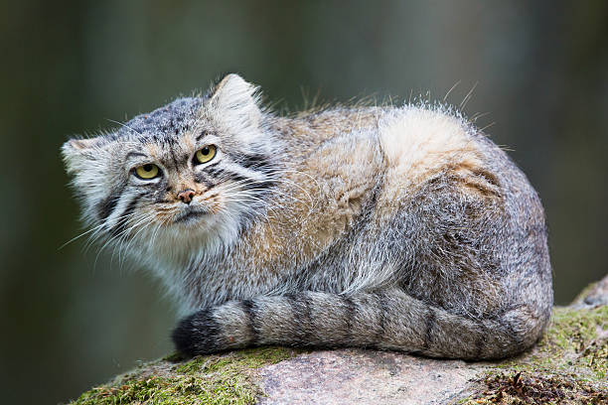
Манул
Самая маленькая дикая кошка в России, которая обитает в Красноярском крае, на Алтае, в Забайкале и туве
Из за пушистого и густого меха на манула охотятся браконьеры.

Slide 33
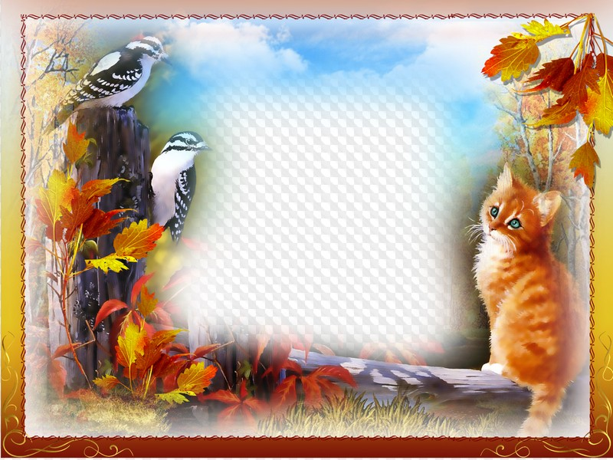
Стремись животных защищать ,
Они ведь братья наши!
Стремись чуть-чуть добрее стать,
Мир этот сделать краше!
Их дружба крепкая верна ,
Животные как люди,
И нам их доброта нужна.
Кем без добра мы будем?
Notes:
Стремись животных защищать ,
Они ведь братья наши!
Стремись чуть-чуть добрее стать,
Мир этот сделать краше!
Их дружба крепкая верна ,
Животные как люди,
И нам их доброта нужна.
Кем без добра мы будем?

Slide 34
https://www.youtube.com/watch?v=gPCZH7d3KsE

Slide 35
